Slide 1
SW Programming (2) – Final Project
1st Presentation – Problem Modeling
20125757 노요한
https://github.com/dygks232/SW_Programming_2_Project.git

Slide 2
목차
Standards of Ranking?
Appearance frequency
Uppercase & Lowercase
Spacing words
Conclusion

Slide 3

Standards of Ranking?
01
Ranking이란?
결과 후보들에 대해,
어떠한 특정 기준을 만족할 때
얼마만큼의 가중치를 부과할 것인지 정하여
최종 가중치 순으로 나열하는 행위

Slide 4
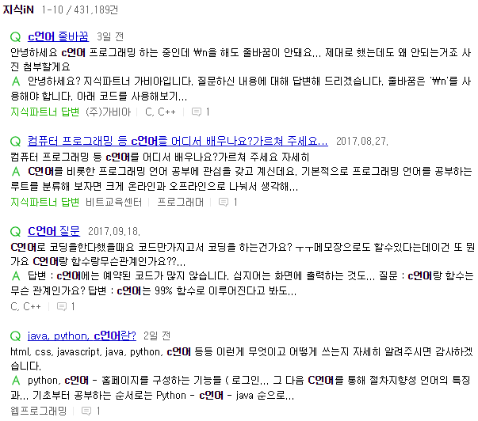
Standards of Ranking?
01
검색 포털 사이트에서 특정 단어를 검색할 때, 결과의 나열 기준은?

Slide 5
Standards of Ranking?
01
검색 포털 사이트에서 특정 단어를 검색할 때, 결과의 나열 기준은?
01
인기
많은 사람들이 방문했던 결과의 순
02
정확도
키워드와 얼마나 근접한 내용의 결과인지
결과의 내용 자체가 얼마나 정확한지
03
사용자의 특성
사용자가 평소에 방문한 결과들의 내용을 근거로, 사용자가 원할만한 결과 순으로 나열하는 HCI적 기준
그 외 여러 기준이 존재할 것임.

Slide 6
Standards of Ranking?
01
본 프로젝트의 환경에서 생각할 수 있는 조건은?
환경
Purpose : Simple Search
Only One User
Search log don’t have meaning
Console Application
Etc…
앞서 열거된 기준은 적용이 불가능
생각해 볼 수 있는 조건은?

Slide 7
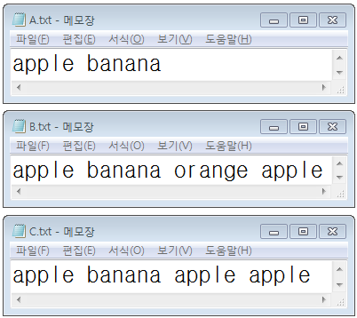
Appearance frequency
02
검색 키워드의 출현 빈도에 따른 Ranking
I want to search “apple”!
Result
C.txt
B.txt
A.txt

Slide 8
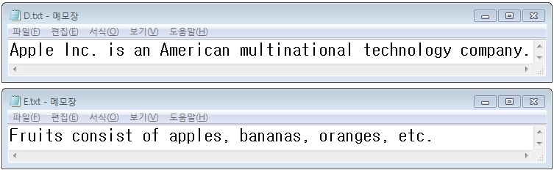
Uppercase & Lowercase
03
검색 키워드의 출현 빈도에 따른 Ranking
I want to search “apple”!
Result
E.txt
D.txt

Slide 9
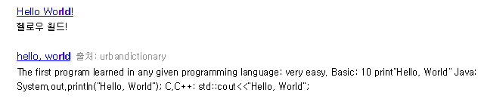
Spacing words
04
키워드 사이의 공백

Slide 10
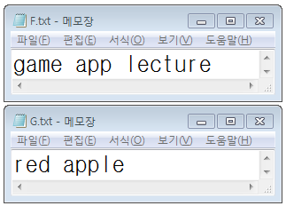
Spacing words
04
키워드 사이의 공백
I want to search “apple”!
Result
G.txt
F.txt

Slide 11
Conclusion
05
각 조건의 순위는?
우선시할 기준
01
02
03
Appearance frequency
Uppercase & Lowercase
Spacing words

Slide 12
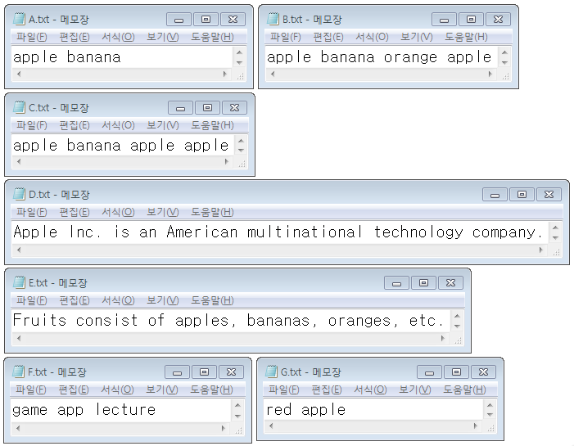
Conclusion
05
최종 결과
I want to search “apple”!
Result
C.txt
B.txt
A.txt
E.txt
G.txt
D.txt
F.txt

Slide 13
Thank You

